Slide 1
Pemodelan Analisis
Panji Wisnu Wirawan

Slide 2
Outline
Pemodelan
Metode
Metode Terstruktur
Context Diagram
Data Flow Diagram
Process Specification
State Transition Diagram

Slide 3
Pemodelan
Pemodelan anlisis dilakukan untuk mengurangi ambiguitas pada requirement.
Model : abstraksi / penyederhanaan dari physical world dan merepresentasikan sesuatu.
Untuk membuat model analisis perangkat lunak, diperlukan metode tertentu.

Slide 4
Metode
Metode : prinsip-prinsip yang memberikan technical how to’s untuk membangun software, termasuk pemodelan dan hal-hal deskriptif yang lain.
Metode yang akan disampaikan dalam kuliah RPL :
Metode Terstruktur/Konvensional.
Metode Berorientasi Objek.

Slide 5
Metode Terstruktur
Memandang pemecahan masalah sebagai fungsi / proses yang saling berinteraksi melakukan perubahan data.
Data : dokumen, input field, dsb.
Memandang fungsi, data dan behavior secara terpisah.
Data “mengalir” (flow) ke dan dari sistem (flow oriented modelling).
Diagram terkait :
Context Diagram
Data Flow Diagram
Entity Relationship Diagram
State Transition Diagram
Notes:
Top-down approach.

Slide 6
Context Diagram
Menggambarkan interaksi antara sistem dengan entitas di luar sistem.
Notasi :
System
Entitas
Data Flow

Slide 7
Context Diagram
Sistem Operasional Perpustakaan
0
data buku
Aplikasi anggota
Anggota
buku baru
Pustakawan / Librarian
kartu anggota
buku dipinjam
Informasi keterlambatan pengembalian buku
buku tercatat

Slide 8
Data Flow Diagram
Merupakan penjabaran (dekomposisi) dari context diagram.
Diawali dengan mendefinisikan proses-proses utama yang terjadi dalam sistem.
Apabila diperlukan,proses diuraikan menjadi sub-proses, sub-sub-proses, dst.
Tentukan aliran data yang masuk dan keluar dari masing-masing proses.

Slide 9
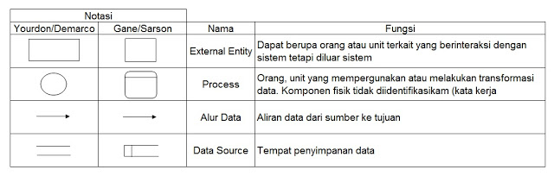
Data Flow Diagram

Slide 10
Data Flow Diagram
Untuk memudahkan pembuatan DFD, definisikan diagram dekomposisi.
Diagram dekomposisi : terdiri dari penjabaran daftar proses diagram konteks.
Pertanyaan pembantu : Proses apa yang dilakukan sistem pada masing-masing aliran data?

Slide 11
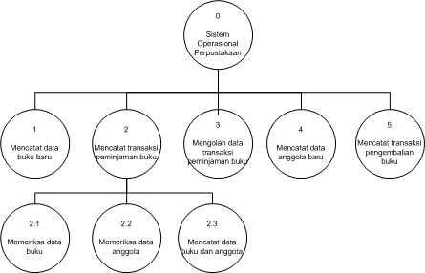
Diagram Dekomposisi
Level 1
Level 2

Slide 12
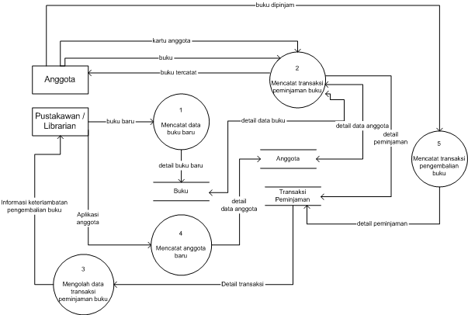
Data Flow Diagram Level 1

Slide 13
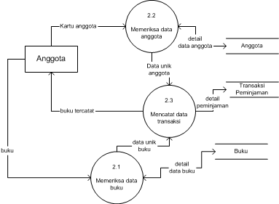
Data Flow Diagram Level 2

Slide 14
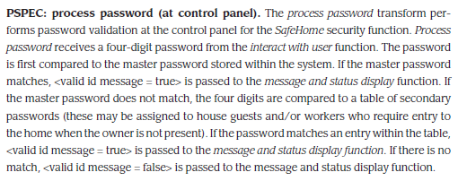
Process Specification (PSPEC)
Merupakan deskripsi dari semua proses pada DFD.
Dapat berupa teks naratif dan bila diperlukan dapat berisi algoritma, notasi matematis dan tabel.

Slide 15
DFD: Hal-Hal Penting
DFD mensyaratkan bahwa perubahan data atau aliran data harus melalui proses.
Tidak ada data flow dari entitas luar ke data store dan sebaliknya.
Setiap data yang masuk ke proses, akan berubah sesuai dengan fungsi proses tersebut.
Setiap proses selalu mendapatkan masukan dan menghasilkan luaran.
Tidak ada proses yang hanya menghasilkan luaran, tanpa masukan (magic).
Tidak ada proses yang hanya mendapatkan masukan, tanpa luaran (black hole) .

Slide 16
Review DFD
Temukan kesalahan-kesalahan pada DFD berikut :
Membuat akun baru
Pendaftaran Bank
Pegawai
Permohonan
Akun baru
nomor registrasi
pegawai
data pegawai
Notes:
-komunikasi antara data store dengan entitas.
-tidak ada nama data pada panah menuju menuju data store pegawai.
-nama “Pendaftaran bank” harusnya menggunakan kata kerja.
-pendaftaran bank masuk black hole.

Slide 17
State Transition Diagram
Merupakan diagram yang menggambarkan tingkah laku sistem.
Umumnya digunakan untuk memodelkan real-time system ( vending-machine, automatic answering machine, dsb).
Elemen :
State : sebuah keadaan sistem, disimbolkan dengan segi empat.
Transisi state : perubahan state, disimbolkan dengan anak panah berarah.
Elemen pendukung
Condition : event eksternal yang dapat dideteksi oleh sistem.
Action : yang dilakukan sistem ketika terjadi perubahan state (reaksi terhadap condition).

Slide 18
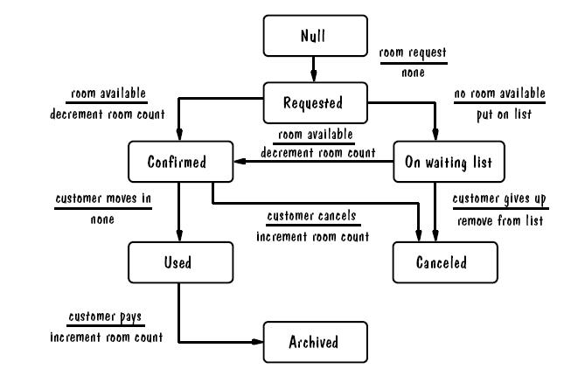
Contoh State Transition Diagram

